Slide 1
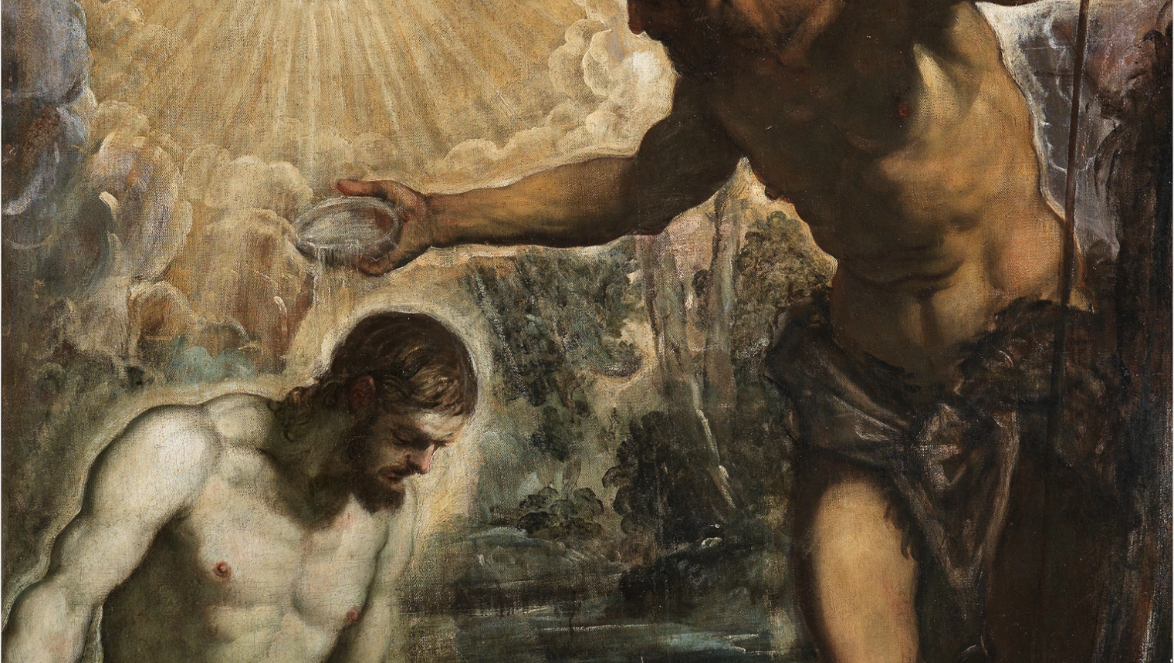

LA VIDA DE CRISTO: LOS MISTERIOS LUMINOSOS
EL BAUTISMO EN EL JORDÁN

Slide 2

^{Oración inicial}
Señor Jesucristo, te encomendamos a nuestra familia y te pedimos tu bendición y protección. Te amamos Señor Jesús con todo nuestro corazón y te pedimos que ayudes a nuestra familia a ser más como la Sagrada Familia. Ayúdanos a ser amables, amorosos y pacientes unos con otros. Danos toda la gracia que necesitamos para convertirnos en santos y tus fieles discípulos.
Amen.

Slide 3
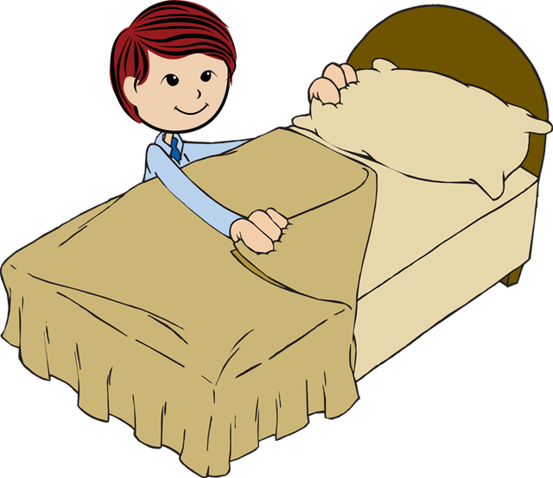
^{ROMPEHIELOS}
¿QUIERES QUEHACERES?
¿Cuál es el quéhacer que menos te gusta hacer?
¿Cuál es tu quéhacer favorito? ¿por qué?

Slide 4

Pregunta
¿Alguien recuerda la historia de la primera Pascua del Libro del Éxodo en el Antiguo Testamento
¿Cuál fue la décima y última plaga que envió Dios?

Slide 5
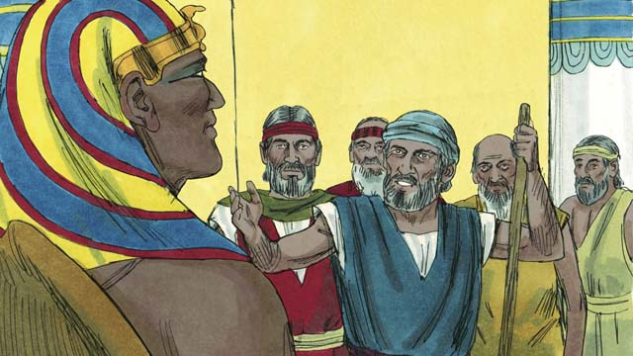
EXODO 11:4-5
“A medianoche saldré por Egipto. Todo primogénito en esta tierra morirá, desde el primogénito de Faraón en el trono hasta el primogénito de la esclava en el molino, así como todo primogénito de los animales.”

Slide 6
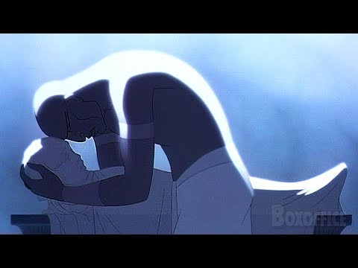
https://youtu.be/nDPzq_utTyI

Slide 7
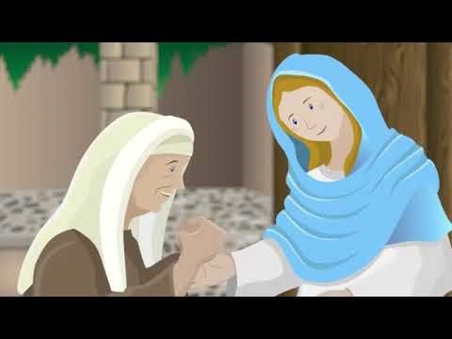
JUAN BAUTISTA
https://youtu.be/C-bkjTGGoTc

Slide 8
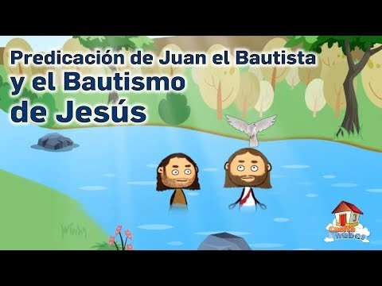
El BAUTIZO DE JESUS
https://youtu.be/dGlJvkzoFow

Slide 9

CONVERSACIÓN FAMILIAR
Hoy hablamos sobre cómo la gente quería ser bautizada por Juan como una forma de estar más cerca de Dios.
¿Hay un área de tu vida que te gustaría “dejar atrás en las aguas”?
Jesús te espera para que la pongas en sus manos. Puedes compartir con tu familia, o reflexionar y mantenerlo entre tú y Jesús.

Slide 10
CONVERSACIÓN FAMILIAR
A veces es más fácil pensar en nuestros pecados y defectos que en nuestras fortalezas o virtudes, ¡pero Dios nos ve a todos!
Nombra un acto de caridad que has hecho por otra persona.

Slide 11
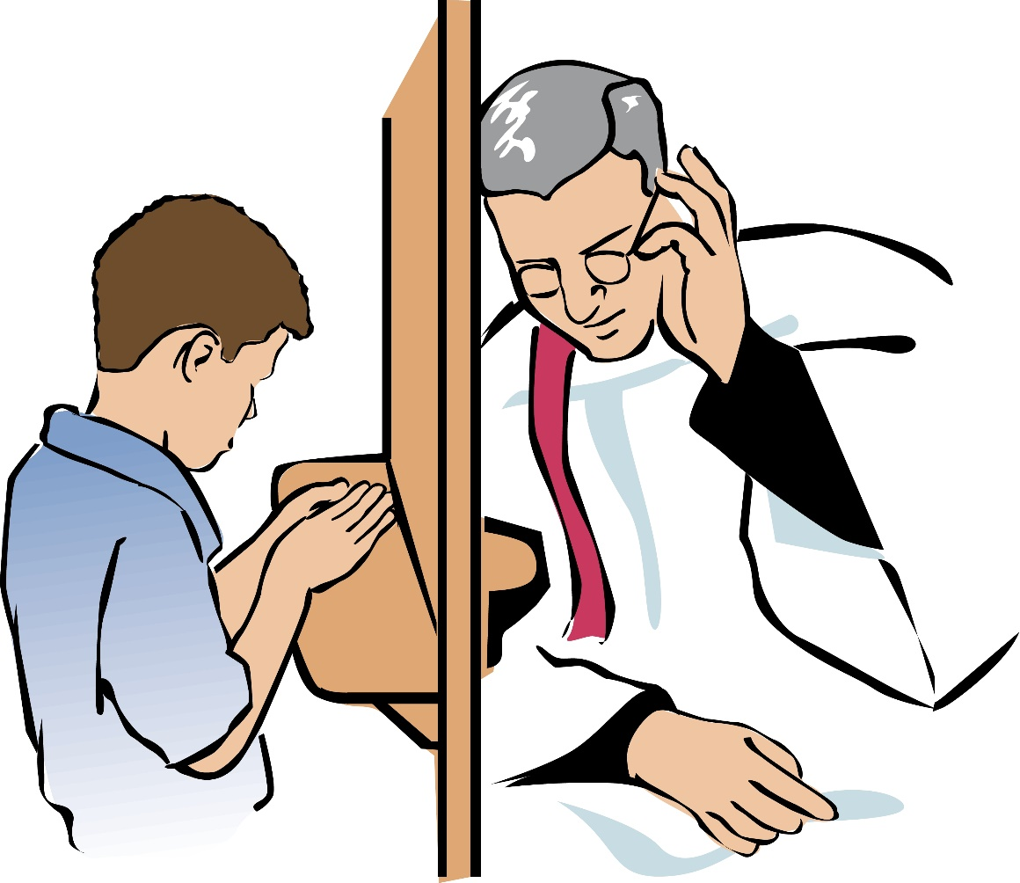
SACRAMENTO DE LA RECONCILIACION
Considera ir al Sacramento de la Reconciliación para dejar que Jesús lave tu alma con Su gracia y amor. Esta es una hermosa manera de prepararnos espiritualmente durante el Adviento para la venida de Jesús en Navidad.

Slide 12
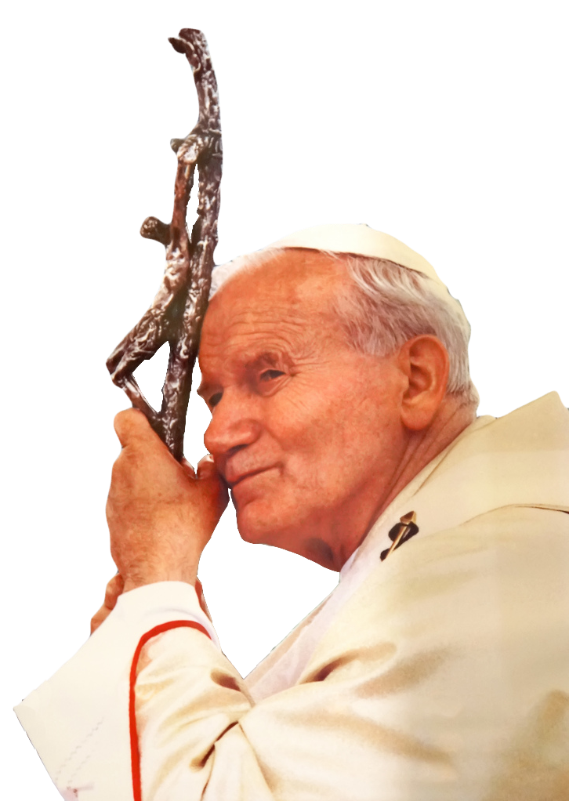
MISIÓN
Comuníquese con los abuelos o adultos mayores en su familia/comunidad. Comparta que Los Misterios Gozosos del Rosario tratan sobre el nacimiento y la niñez de Jesús. Cual es su favorito y porque? Pregúntele si alguna vez rezó el rosario o leyó la Biblia de niño o de adulto. ¿Tiene su abuelo o persona mayor alguna sabiduría para compartir acerca de vivir su fe con usted? Tome notas y prepárese para compartir lo que dijo su abuelo o adulto mayor sobre las preguntas que hizo.
Miren los videos sugeridos
Lean la información sobre San Juan Pablo II y los Misterios Luminosos
Reúnanse alrededor de su altar de oración como una familia. Enciendan la veladora “Jesús es nuestra luz” que hicieron el mes pasado. Tomen un momento para estar juntos en silencio con Dios, y recen juntos una década del Rosario meditando en el Bautismo de Jesús.

Slide 13
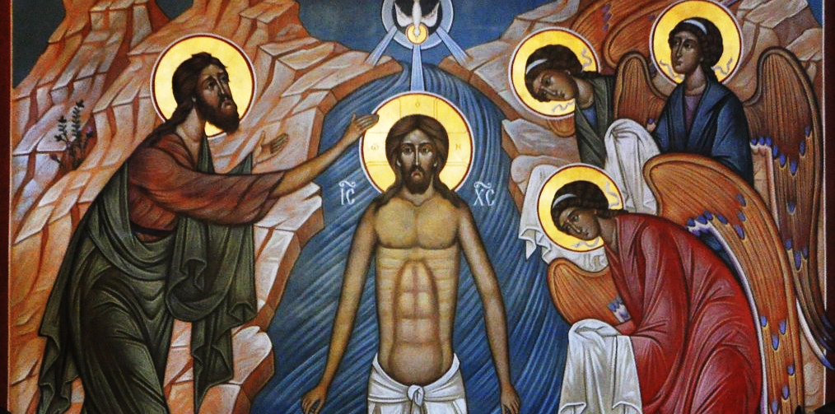
ORACIÓN FINAL
Dios todopoderoso y eterno, que cuando Cristo
fue bautizado en el río Jordán y descendiendo
sobre él el Espíritu Santo, le declaraste solemnemente Hijo amado, concédele a tus hijos por
adopción, renacer del agua y el Espíritu Santo, y
que siempre te complazcas en nosotros. Amén.

